Slide 1
基于机器学习的Java源代码漏洞扫描系统
徐文远
www.islide.cc
开题报告
PLAN
2019

Slide 2
研究意义
01
Motivation

Slide 3
研究意义
现有技术需要大量人工写规则，该工作是枯燥且困难的[1]
现有技术存在漏报（少量）和误报（大量）[2]
基于模式匹配的检测工具：
忽视上下文
基于数据流/控制流的检测工具[3]：
工具发现不可能实现的流 （benchmark）
无法考虑ArrayList、HashMap等集合类型
工具不能发现污染源实际上被消除
用户自己写的清除污点函数影响了污点传播
污染源实际上没有被污染
[1] Li Z, Zou D, Xu S, et al. VulDeePecker: A deep learning-based system for vulnerability detection[J]. NDSS 2018
[2] Du X, Chen B, Li Y, et al. LEOPARD: Identifying Vulnerable Code for Vulnerability Assessment through Program Metrics[J]. arXiv preprint arXiv:1901.11479, 2019.
[3] Koc, Ugur, et al. "An Empirical Assessment of Machine Learning Approaches for Triaging Reports of a Java Static Analysis Tool." 2019 12th IEEE Conference on Software Testing, Validation and Verification (ICST). IEEE, 2019.

Slide 4
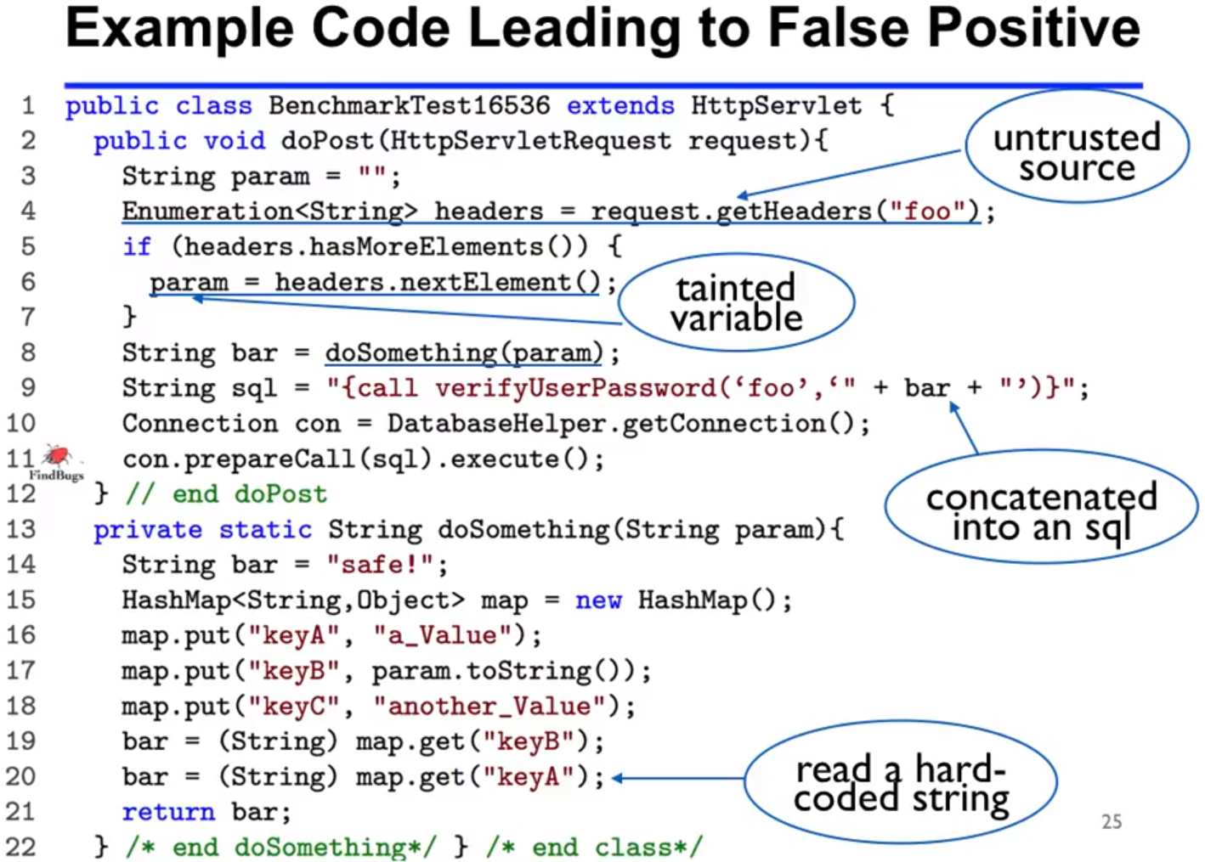
举个例子
doSomething返回值永远为“a_Value”（不存在污点）
但由于使用了HashMap，“欺骗”了程序切片以及之后的数据流分析，造成误报

Slide 5
研究目的
02
Goal

Slide 6
研究目的
运用机器学习，代码相似度等技术实现基于机器学习的源代码漏洞检测工具
针对于Web系统的Java源代码
提高现有技术的检测准确率
在保持可接受漏报率的情况下降低误报率
检测精度：最好情况可至代码行，最差情况可至函数级别

Slide 7
国内外研究现状
03
Related Work

Slide 8
国内外研究现状——C/C++
VulPecker: An Automated Vulnerability Detection System Based on Code Similarity Analysis
文中为函数定义了六组特征和多组相似度比较方法，通过投票机制提高了漏洞检测效率
Li Z, Zou D, Xu S, et al. VulDeePecker: A deep learning-based system for vulnerability detection[J]
文中使用了程序切片和深度神经网络（BLSTM）构建了一套检测缓冲区溢出和资源管理漏洞的工具，作者认为使用该工具检测0day漏洞是可行的，并且未来可以将该方法推广到其他语言。
Du X, Chen B, Li Y, et al. LEOPARD: Identifying Vulnerable Code for Vulnerability Assessment through Program Metrics[J]
文中提到了漏洞样本中的数据不平衡问题，针对该问题设计了一组程序特征表示方法，并使用两个阶段预测有漏洞的函数：在第一步中，使用复杂度指标将目标应用程序中的所有函数分组，第二步中，使用漏洞度量标准对每个集合中的函数进行排名，以便将每个集合中的排名靠前的函数标识为可能存在漏洞。

Slide 9
国内外研究现状——Java
Koc U, Saadatpanah P, Foster J S, et al. Learning a classifier for false positive error reports emitted by static code analysis tools[C]
文中总结了Java中误报产生的模式，并且考虑用方法体/程序切片技术和机器学习降低误报率
Koc U, Wei S, Foster J S, et al. An Empirical Assessment of Machine Learning Approaches for Triaging Reports of a Java Static Analysis Tool[C]
上文的后续工作，展开实证研究，比较手工设计特征，词袋，RNN和GNN，使用真实程序集来测试他们的效果，其中发现LSTM效果最好，并且不同的算法的检测能力不重叠，因此提出未来工作可以融合不同的检测手段达到更好效果

Slide 10
技术路线
04
Technology

Slide 12
实验
05
Experiment

Slide 13
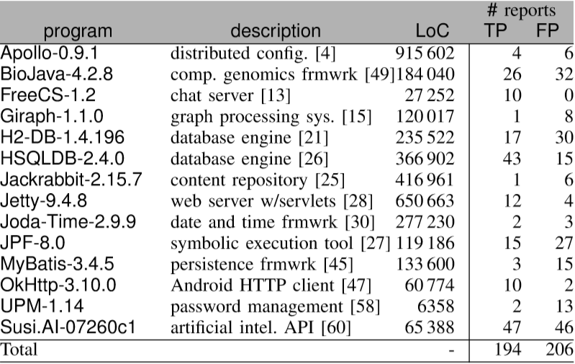
实验
基于深度学习的漏洞扫描系统是否可以降低误报率
数据集
OWASP Benchmark
Real-World Benchmark
Mooctest Data
度量
Recall、Precision、Accuracy
实验设计
Dataset | Approach | Recall | Precision | Accuracy
OWASP | Our Approach | - | - | -
 | Spotbugs | - | - | -
… | … | … | … | …

Slide 14
应用场景
06
Application

Slide 15
应用场景——与企业版结合

Slide 16
Thanks. 我不会延毕！
徐文远

